Slide 1
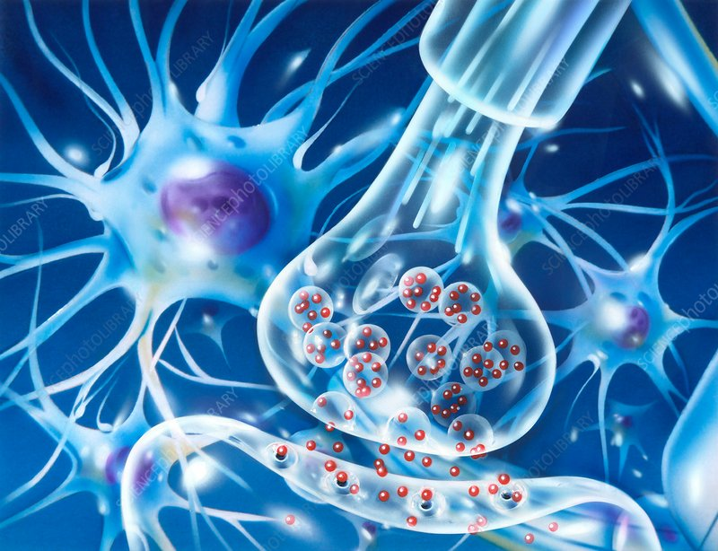
Synapse a neuromediátory
Ondřej Novák

Slide 2
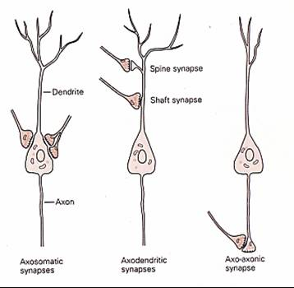
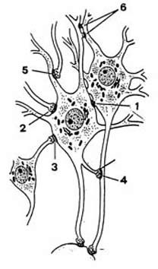
Synapse jako místo interneuronální komunikace
Different target⬄ different impact
Notes:
Úkolem jednotlivých neuronů je přijmout informaci (aktivita neurontransmiteru na synapsích – změna potenciálu vlivem chemických synapsí), tu zpracovat a vyhodnotit s přihlédnutím k podmínkám, dlouhodobé i krátkodobé historii a vytvořit výstup typu 1vs0 (akční potenciál), který je odeslán na další neurony v lokální síti, popřípadě na neurony vzdálenějších jader, popřípadě jsou jeho synapse přímo spojeny efektorem (nervosvalová ploténka). Impakt daného neuronu vysílajícího signál na příjemce signálu je dán frekvencí akčních potenciálů vyslaných po axonu na synapsi.

Slide 3
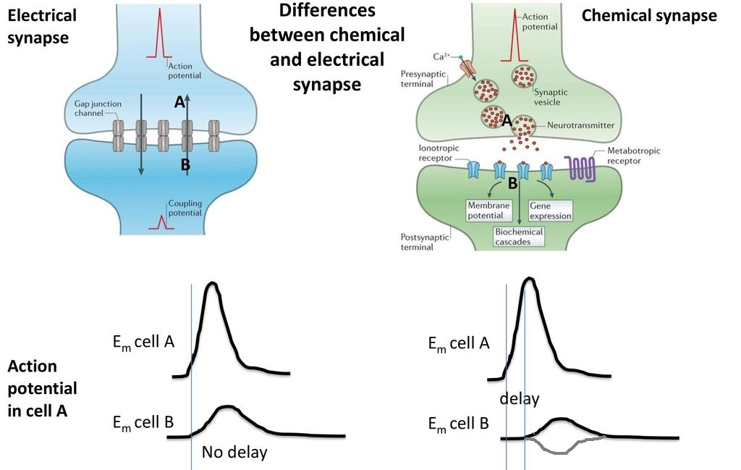
Synapse – dva hlavní typy
Notes:
Úkolem jednotlivých neuronů je přijmout informaci (aktivita neurontransmiteru na synapsích – změna potenciálu vlivem chemických synapsí), tu zpracovat a vyhodnotit s přihlédnutím k podmínkám, dlouhodobé i krátkodobé historii a vytvořit výstup typu 1vs0 (akční potenciál), který je odeslán na další neurony v lokální síti, popřípadě na neurony vzdálenějších jader, popřípadě jsou jeho synapse přímo spojeny efektorem (nervosvalová ploténka). Impakt daného neuronu vysílajícího signál na příjemce signálu je dán frekvencí akčních potenciálů vyslaných po axonu na synapsy.

Slide 4
Elektrické synapse
Propustné pro malé molekuly <1500Da
Ionty, druhý poslové, malé polypeptidy
Connexin32 – Charcot-Marie-Tooth disease (demyelinizace)
Connexin26 – Narušená kochleární funkce– až 50% případů vrozené hluchoty

Slide 5
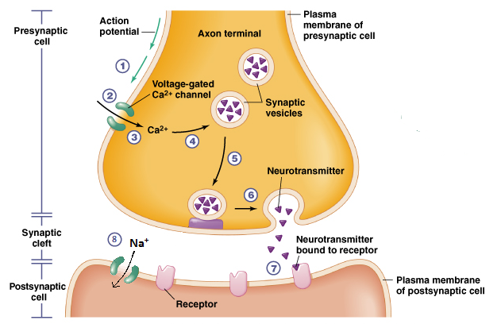
Chemické synapse
Astrocyt
Zesílení signálu
Mimo elektrické působení řada postsynaptických efektů

Slide 6
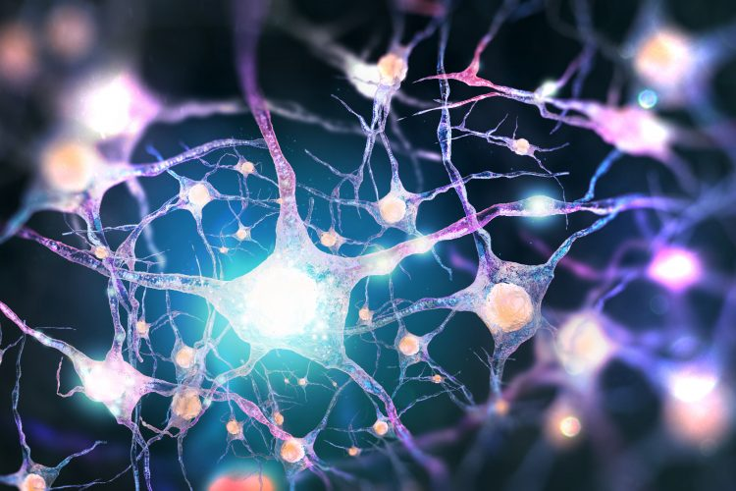
Krátké morfologické okénko

Slide 7
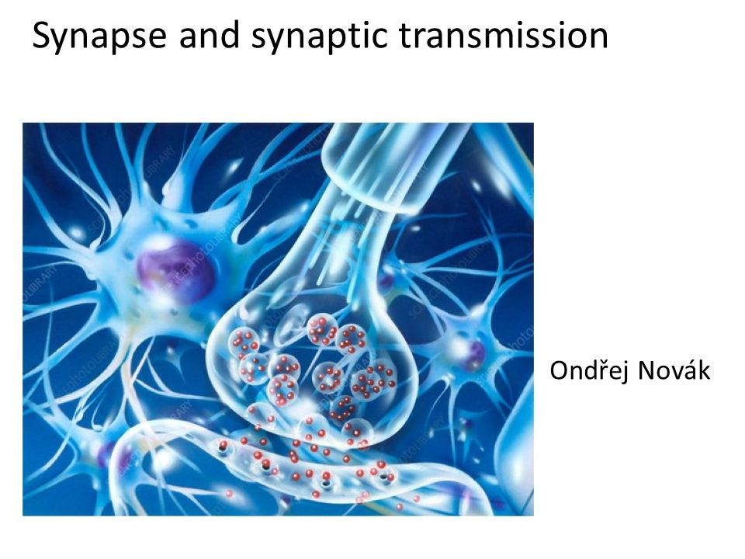
Krátké morfologické okénko

Slide 8
Krátké morfologické okénko
FAKE obraz synapse !!!
(berte pouze jako diagramy)

Slide 9
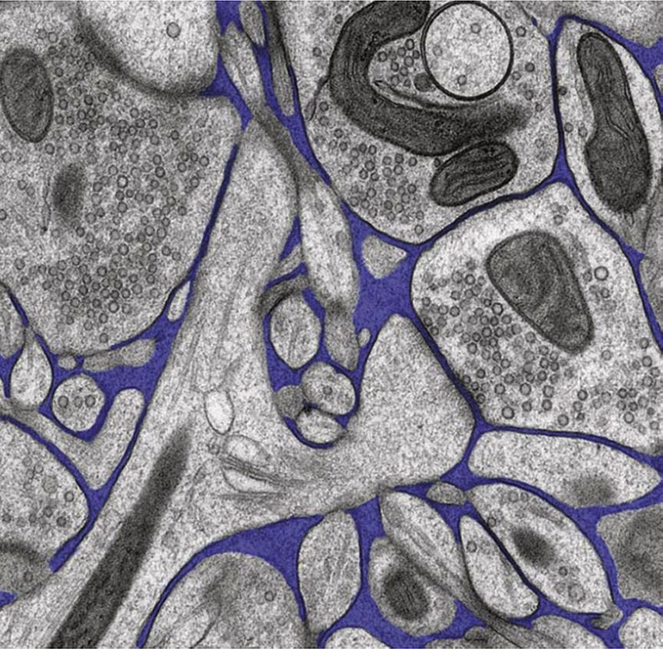
Krátké morfologické okénko

Slide 10
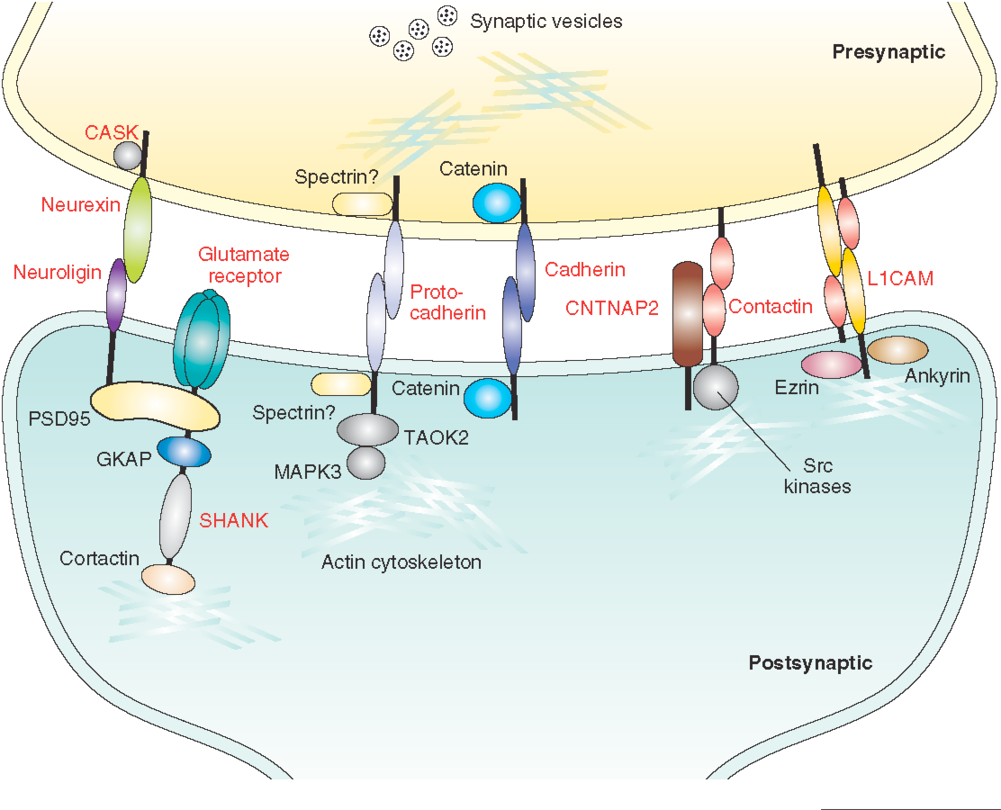
Krátké morfologické okénko

Slide 11
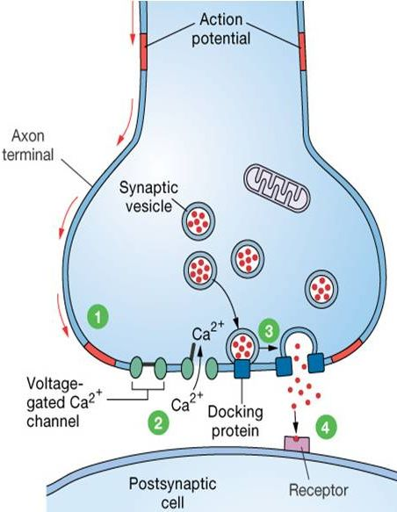
Chemická synapse – základní presynaptický mechanismus

Slide 12
Chemické synapse – základní presynaptické cykly

Slide 13
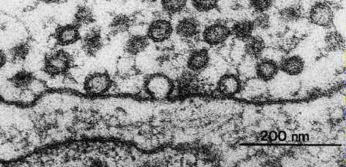
Chemické synapse – základní presynaptické cykly

Slide 14
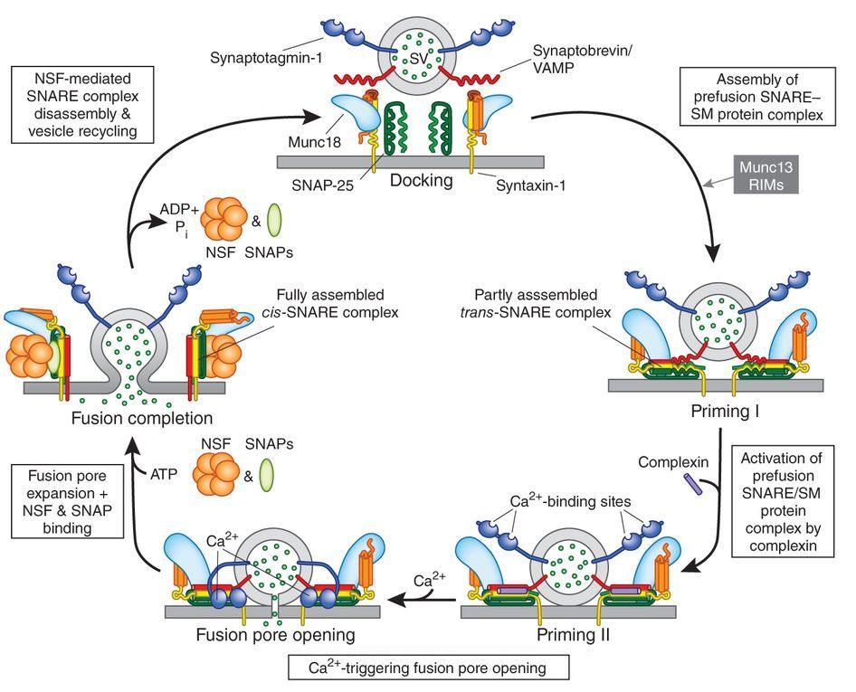
Chemické synapse – mechanismus uvolňování váčků

Slide 15
Chemické synapse – recyklace neurotransmiteru plnění váčků

Slide 16
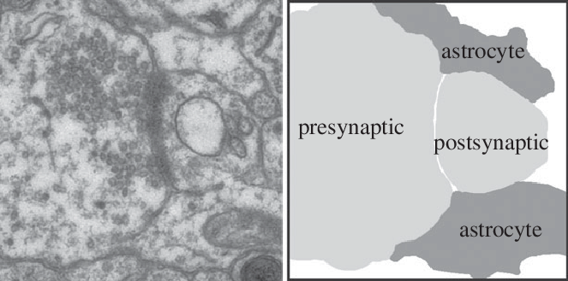
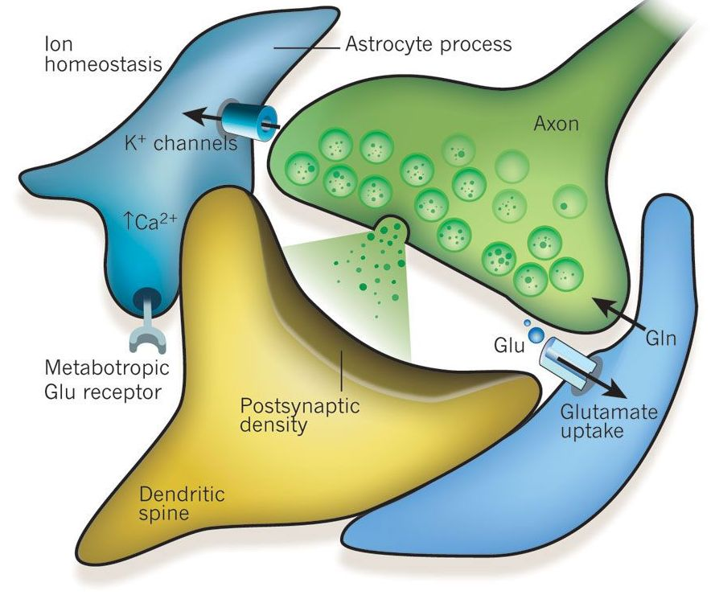
Chemické synapse – recyklace neurotransmiteru plnění váčků

Slide 17
Chemické synapse – postsynaptické mechanismy transmise

Slide 18
Chemické synapse – ionotropní glutamátové receptory

Slide 19
Chemické synapse – ionotropní glutamátové receptory
Typická PSD
cca 350 nm průměr, 50 NMDA, 10-50 AMPA

Slide 20
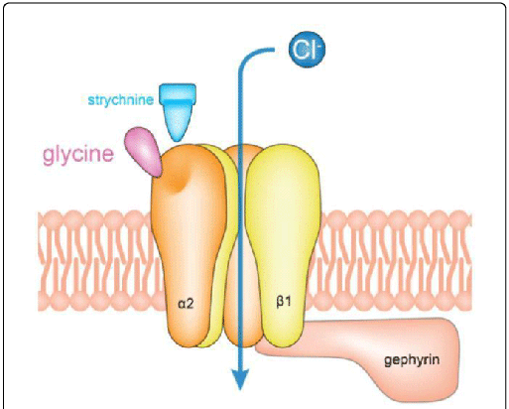
Chemické synapse – ionotropní GABA/glycin receptory (inhibiční)

Slide 21
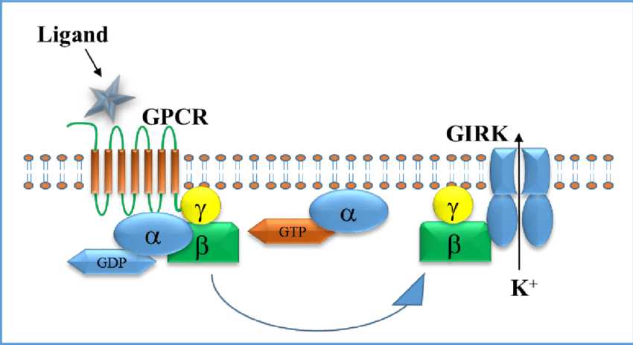
Chemické synapse – postsynaptické mechanismy transmise - metabotropní

Slide 22
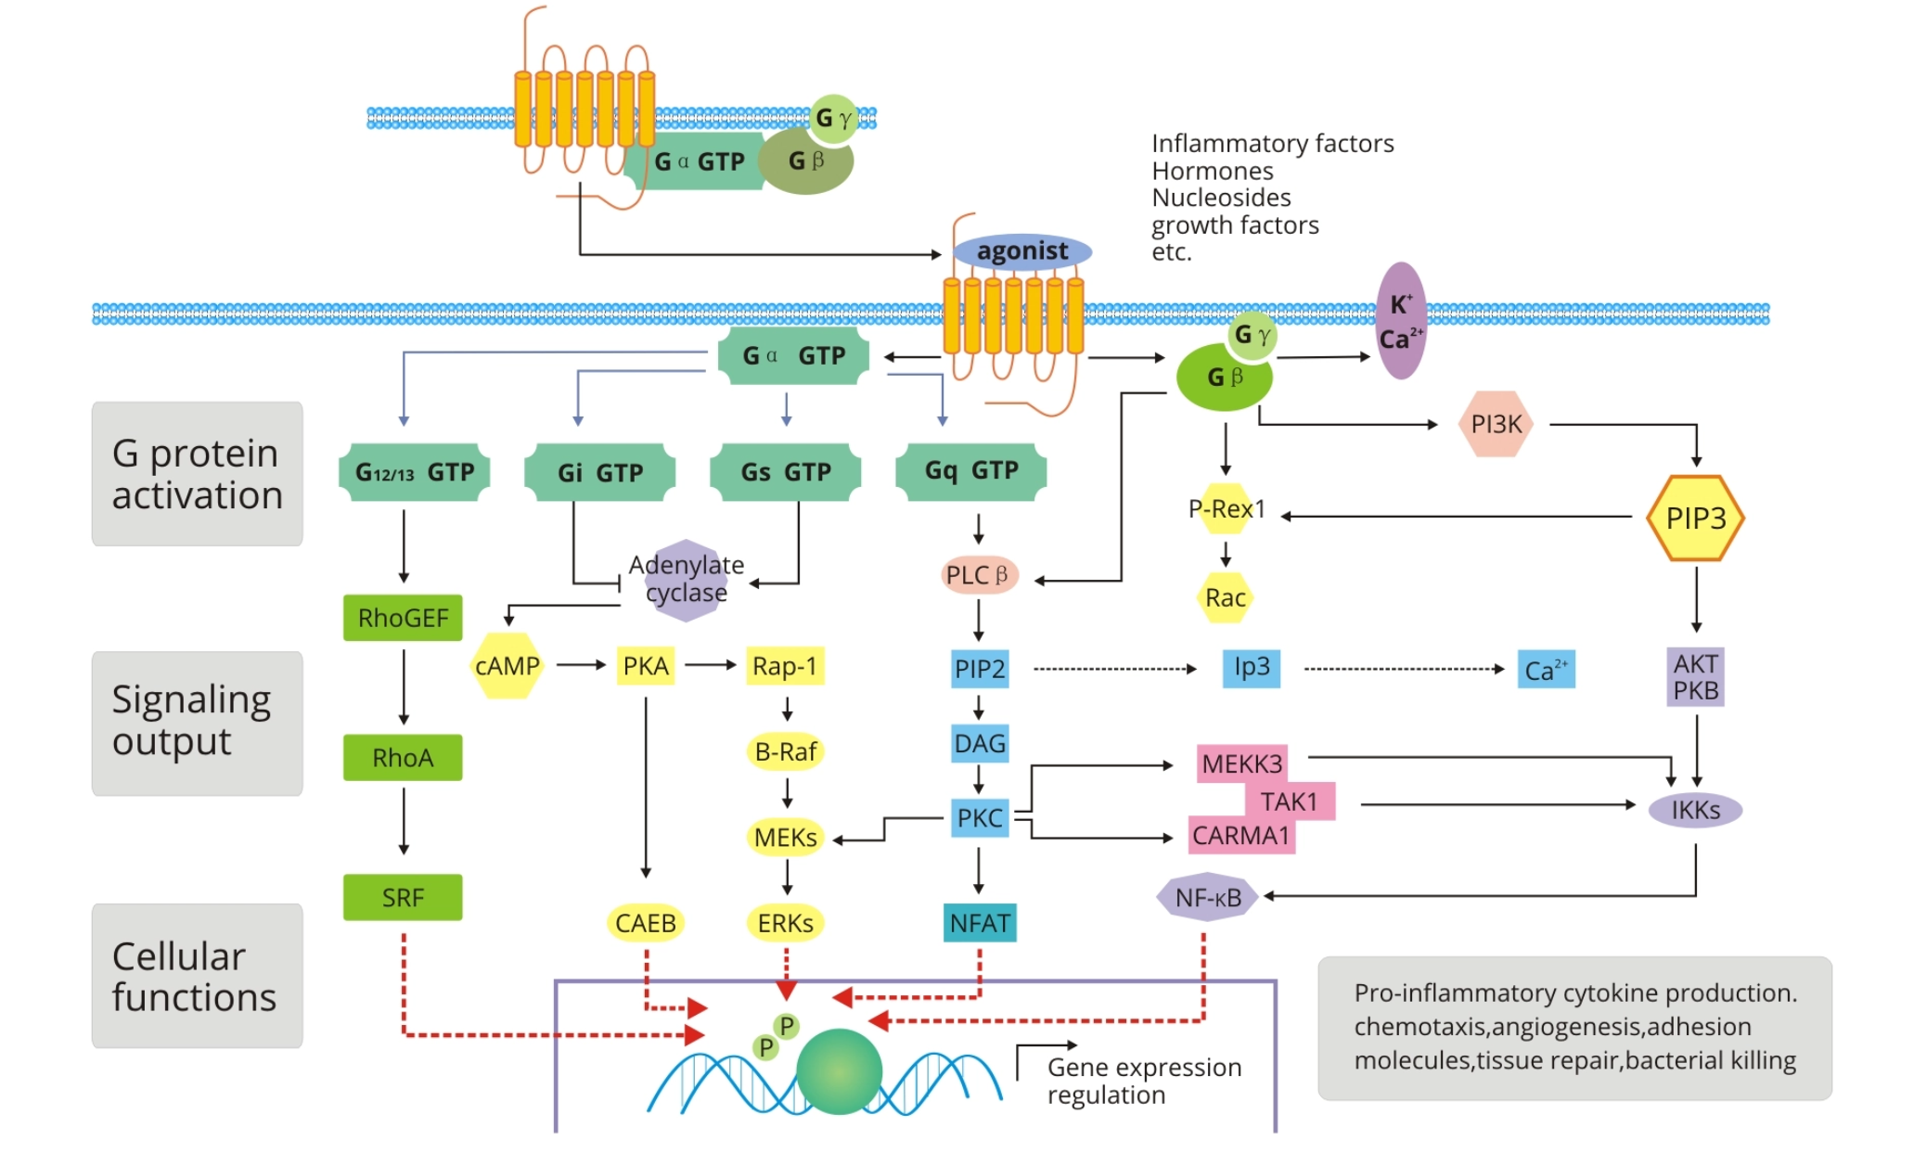
Chemické synapse – postsynaptické mechanismy transmise - metabotropní

Slide 23
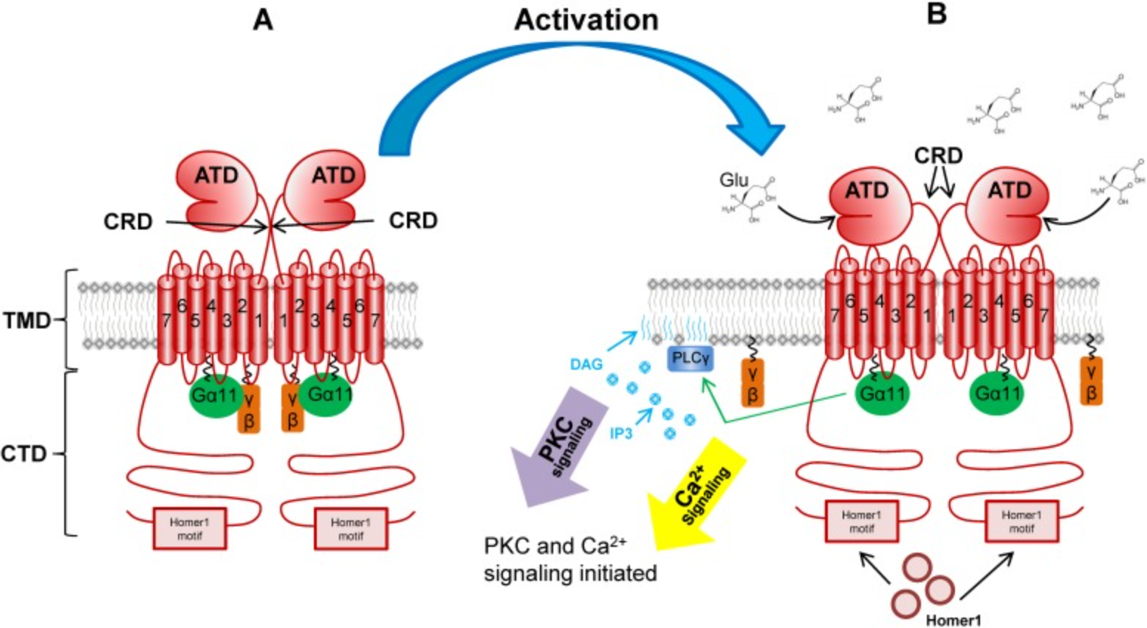
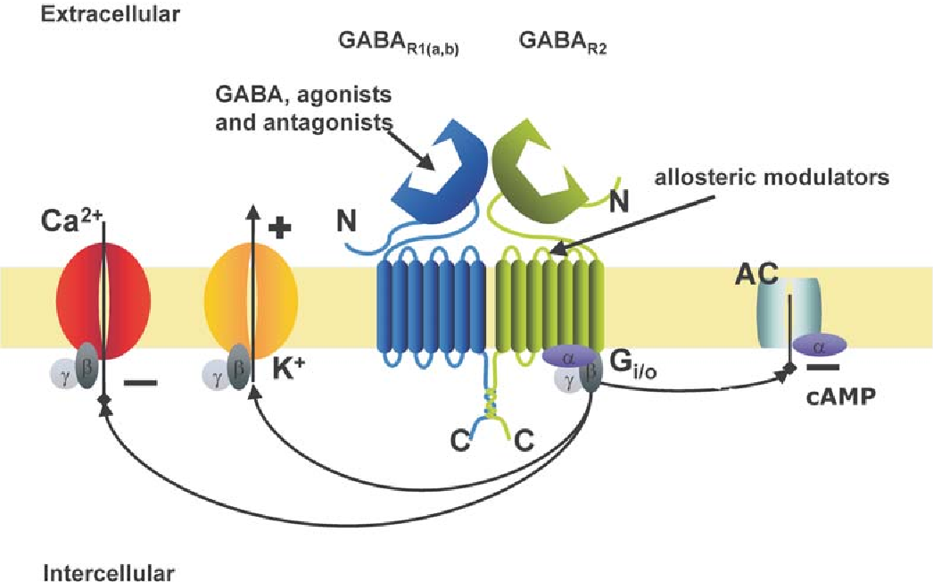
Chemické synapse – postsynaptické mechanismy transmise - metabotropní
Hlavní glutamátové metabotropní receptory – mGluR(1 a 5 post-synaptický, 2,3,4,6,7,8 pre-)
Hlavní GABA metabotropní receptor – GABA_{B} (obojí pre-/post-synaptický)

Slide 24
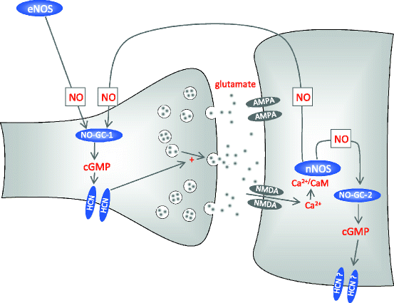
Synaptická autoregulace

Slide 25
Plasticita – long-term plasticita (LTP) – ranná vs pozdní a mnoho dalších typů

Slide 26
Plasticita – long-term plasticita (LTP) – ranná

Slide 27
Plasticita – long-term plasticita (LTP) – ranná

Slide 28
Plasticita – long-term plasticita (LTP) – dělá, kdo jsme?

Slide 29
Plasticita – long-term plasticita (LTP) – ranná a pozdní

Slide 30
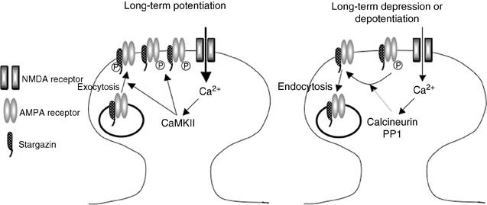
Plasticita – long-term plasticita (LTP) – jak zeslabit?

Slide 31
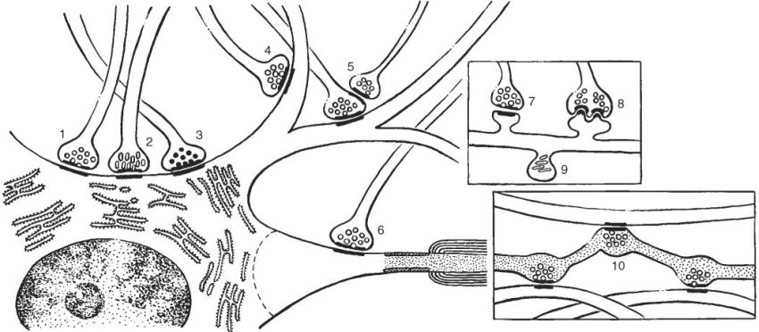
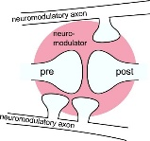
Chemické synapse – ucelení obrazu – “en passant“ – znáčná část

Slide 32
Nervosvalová ploténka

Slide 33
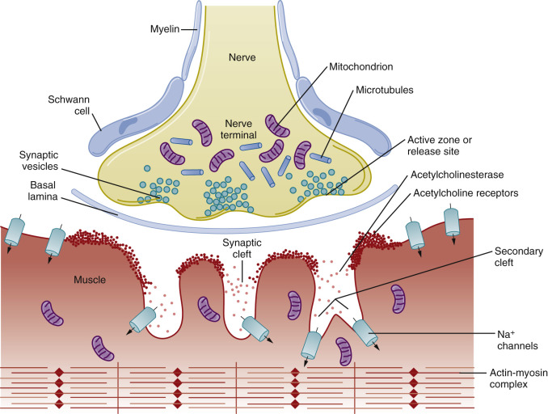
Nervosvalová ploténka

Slide 34
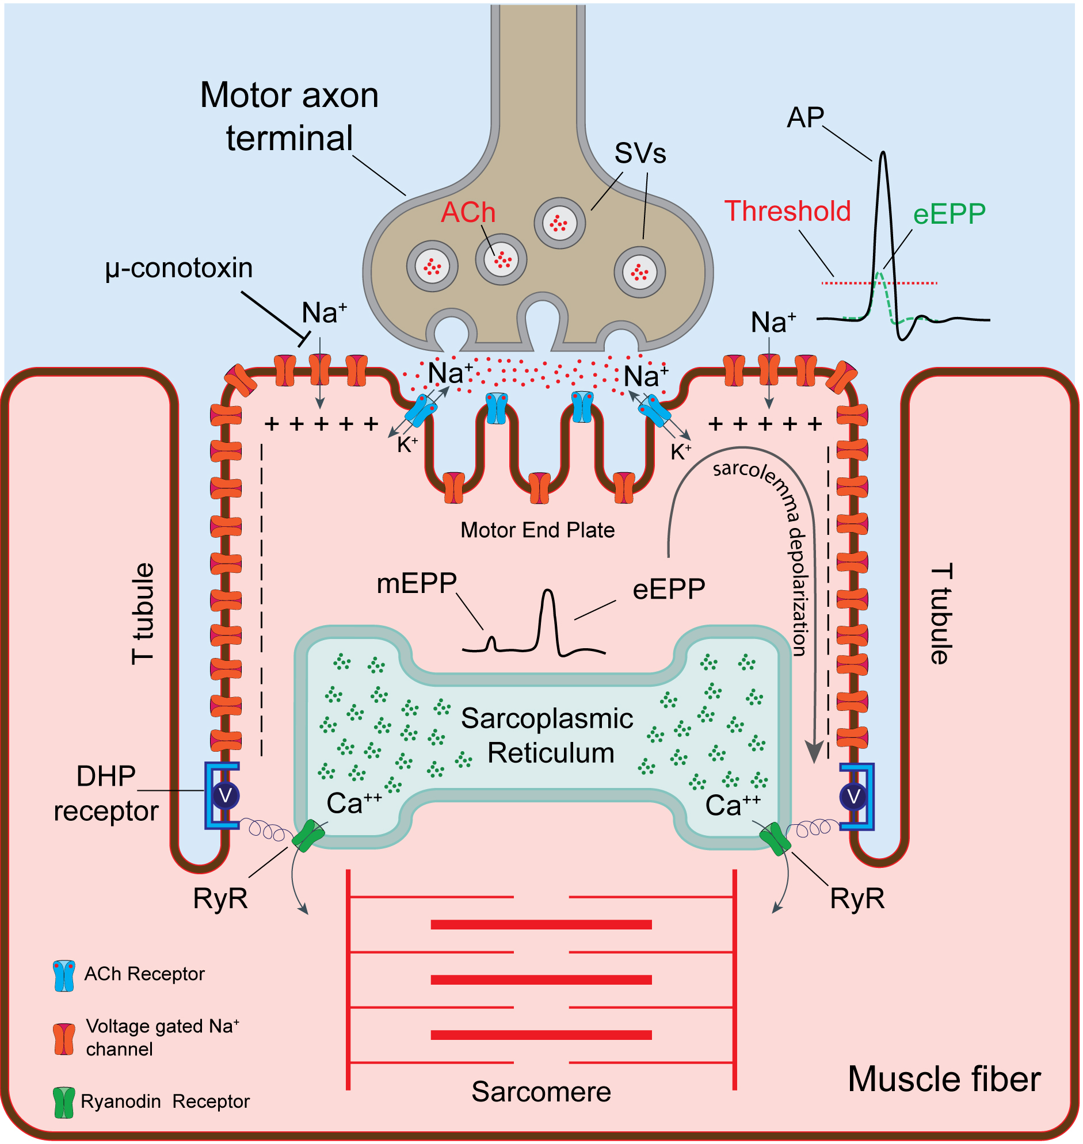
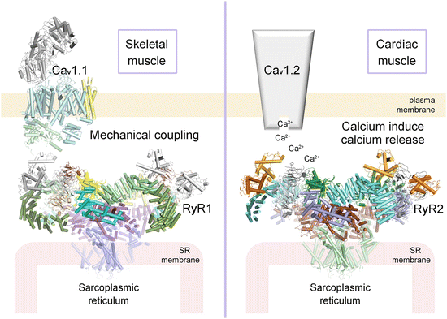
Nervosvalová ploténka

Slide 35
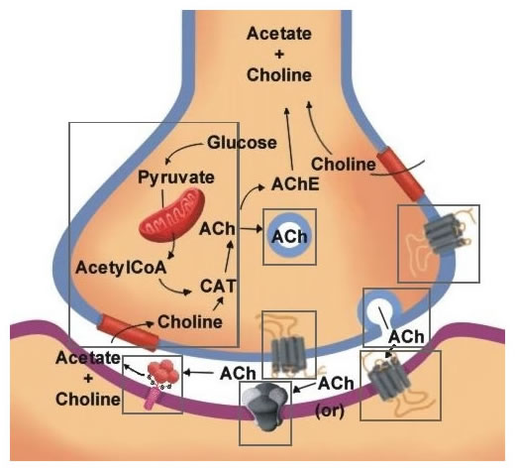
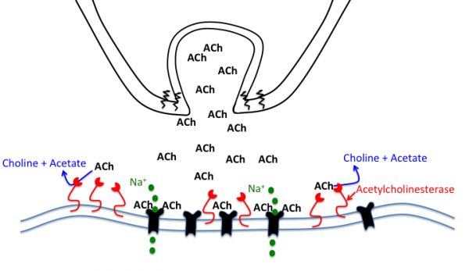
Nervosvalová ploténka

Slide 36
Blokády, jedy a nervové plyny
Botulotoxin (používán i v kosmetice jako Botox) inhibuje uvolňování acetylcholinových váčků na nervosvalové ploténce tím, že narušuje SNARE komplex.
Tetanus toxin, někdy také tetanospasmin je silný neurotoxin produkovaný Clostridium tetani, který vede k tetanickým křečím. Inhibuje uvolňování glycinových váčků (i GABA). LD₅₀ tohoto toxinu je extrémně nízká (1 ng/kg), i neviditelné množství vás zabije. BoNT se liší v cílových buňkách – v míše a PNS excitační vs inhibiční – a tím i ve fenotypu otravy. Tetanotoxin - rigidní spastická paralýza vs botulotoxin - měkká paralýza, totální svalové slabosti. Zabíjí zavzetím dýchacích svalů.
Latrotoxin (α-Latrotoxin) produkují pavouci černé vdovy. Tento jed je tvořen proteiny, které se integrují do presynaptické membrány na ploténce a zkratují membránu pro vápník-> release váčků.
Nervové plyny(VX, Novichok, Sarin) rozvrací nervový systém blokací funkce acetylcholinesterázy. Kovalentní (a nezvratná) vazba do aktivního místa enzymu. Hladiny acetylcholinu na synapsi se tak prudce zvyšují a svalový stah nepřestává bez ohledu na motorický neuron. Stejná situace - i ve vegetativním nervovém systému, na žlázách a orgánech. Převážně parasympatikus - Slintání, slzení, excesivní produkce všech sekretů. Rigidní paralýza -> dýchací svaly->smrt.

Slide 37
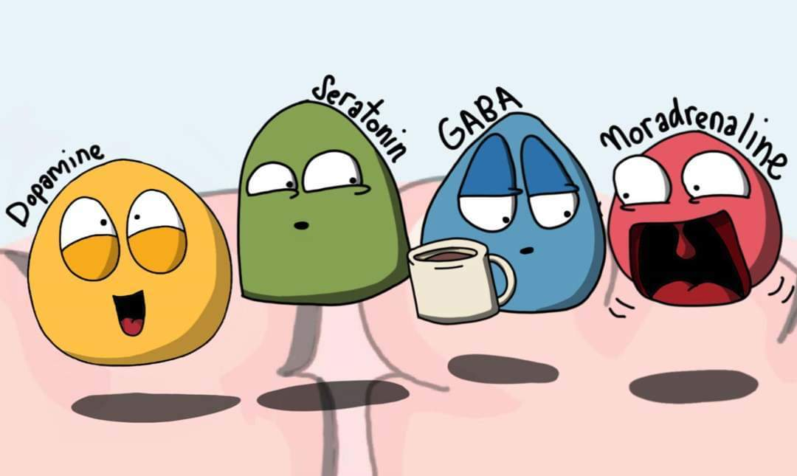
Neuromediátory

Slide 38
Drobné lingvistické okénko
Neuromediátory
Přítomné v presynaptickém neuronu
Ca²⁺-závislé vezikulární uvolňování
Mají specifické postsynaptické receptory
Specifické mechanismy vychytávání a degradace
Neurotransmitery
Hlavní role v rychlém přenosu
Lze (do určité míry) dělit na excitační a inhibiční
Neuromodulátory
Spíše modulují excitabilitu neuronů
V mozku často divergentní projekce z hlubokých jader
Notes:
Úkolem jednotlivých neuronů je přijmout informaci (aktivita neurontransmiteru na synapsích – změna potenciálu vlivem chemických synapsí), tu zpracovat a vyhodnotit s přihlédnutím k podmínkám, dlouhodobé i krátkodobé historii a vytvořit výstup typu 1vs0 (akční potenciál), který je odeslán na další neurony v lokální síti, popřípadě na neurony vzdálenějších jader, popřípadě jsou jeho synapse přímo spojeny efektorem (nervosvalová ploténka). Impakt daného neuronu vysílajícího signál na příjemce signálu je dán frekvencí akčních potenciálů vyslaných po axonu na synapsi.

Slide 39
Potřebujete tyto všechny, ba dokonce část jich znát…
Neurotransmitery
Glutamát
GABA
Glycin
Acetylcholin (PNS)
Neuromodulátory
Serotonin
Dopamin
Noradrenalin (norepinephrine)
Acetylcholin (CNS)
Histamin
ATP
Neuropeptidy (NPY, Substance P, Somatostatin, VIP, Orexin, opioidy)
Specifické případy (ne všechny podmínky na neuromediátor)
Oxid dusnatý (NO)
Endokanabinoidy

Slide 40
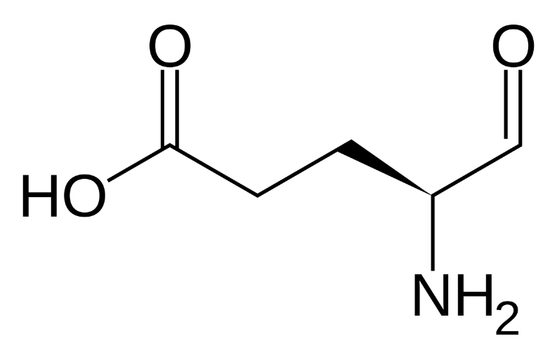
Glutamát – stručná data
Syntéza: alpha-ketoglutarát, recyklace z glutaminu
Degradace: Glutamin syntetáza
Vychytávání: hlavněEAAT2 (GLT1), méně EAAT1(GLAST),
Receptory v mozku: AMPA, NMDA, kainátový, mGluR1-5

Slide 41
Glutamátové receptory

Slide 42
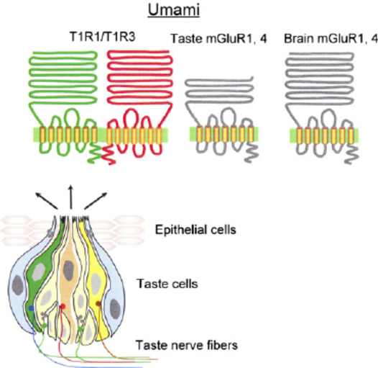
Glutamátové receptory

Slide 43
Inhibice v mozku (přibližně 15-20% neuronů GABAergních)
Funkce:
Regulace excitability neuronu
Regulace signál/šum, integrační okno, jemné ladění vstupů neuronu (feedforward/dopředná)
Udržování excitační/inhibiční rovnováhy (feedback/zpětnovazebná)
Aktivace okamžité plasticity (disinhibition/disinhibice)
Koordinace neuronální aktivity, oscilace (elektrické synapse)

Slide 44
GABA (γ-aminobutyric acid)
Hlavní inhibiční neurotransmiter v mozku
Syntéza z glutamátu: GAD
Receptory:
GABA_{A}, GABA_{A}
Ligandem řízený kanál propustný pro Cl⁻
Inhibice skrze hyperpolarizaci, nebo shunting (zkratování) – za jistých podmínek může být GABA depolarizující
Agonista GABAA: muscimol
Antagonista: biccuculin, picrotoxin
Alosterické modulátory: benzodiazepiny (fr.), barbituráty (trvání), alkohol

Slide 45
GABA (γ-aminobutyric acid)
Receptor GABA_{B}
GPCR
Inhibice prostřednictvím druhých poslů -> hyperpolarizace (GIRK) nebo blokace napětím řízených Ca²⁺ kanálů
Agonista: baclofen (může být myorelaxant)
Antagonista: saclofen

Slide 46
Klinický význam
Epilepsie:
Porucha inhibice-> hyperexcitabilita
Velká část antiepileptik míří na posílení inhibičních mechanismů
Úzkostné poruchy:
Benzodiazepiny (mnoho druhů – velká škála poločasu působení)
Midazolam, diazepam, clonazepam
Závislost
Alkohol
Benzodiazepiny

Slide 47
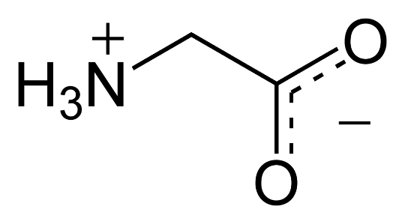
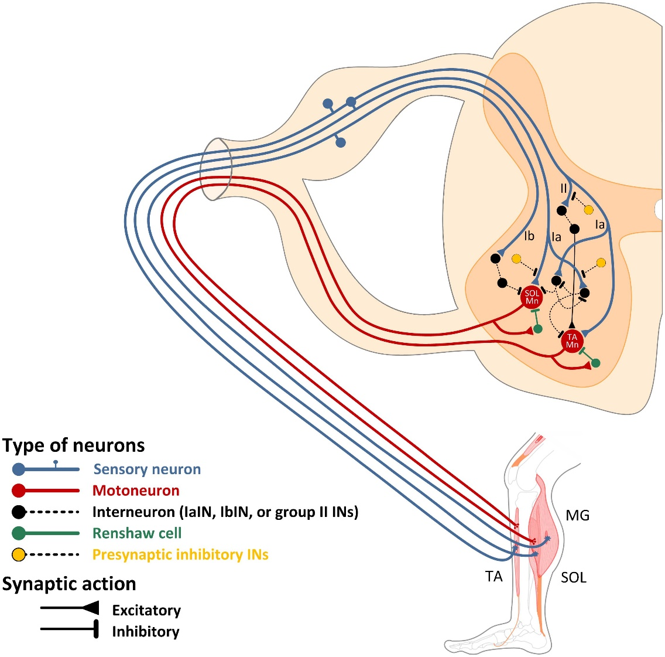
Glycin
Hlavní inhibiční neurotransmiter v míše
Receptory: GlyR
Renshaw buňky v kontrole α-motoneuronů
Reflexní okruhy, orchestrace opozičních svalů
CPG okruhy
NMDA koagonista
GlyR blokován strychninem (Maryša, jed na krysy)

Slide 48
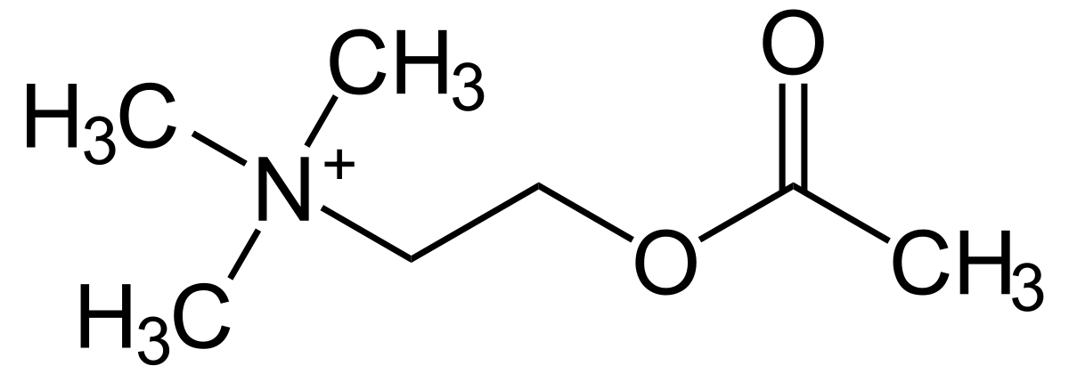
Acetylcholin (Periferní nervový systém)

Slide 49
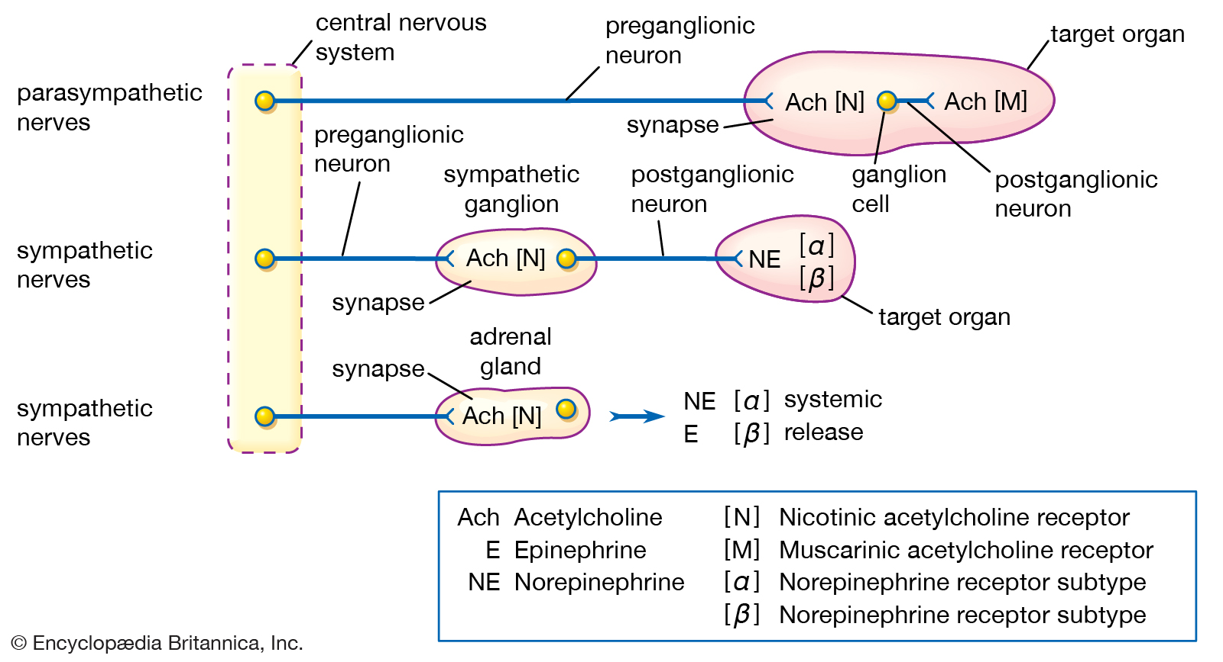
Acetylcholin (Vegetativní nervový systém)

Slide 50
Acetylcholin (Centrální nervový systém) - Lokalizace
Projekce (lokální spoje spíše vzácně, například striatum):
ncBasalis Meynert → celá mozková kůra (L1, svrchní vrstva kůry)
-Učení, okruhy asociace (výlev Ach v kůře jako signál signifikance situace)
Septal nuclei → hippocampus
-Modulace paměti, konsolidace paměti, theta oscilace
Pedunculopontine ns and LatDor nc
→ VTA, thalamus)
-Součást ARAS
-Role v REM spánku

Slide 51
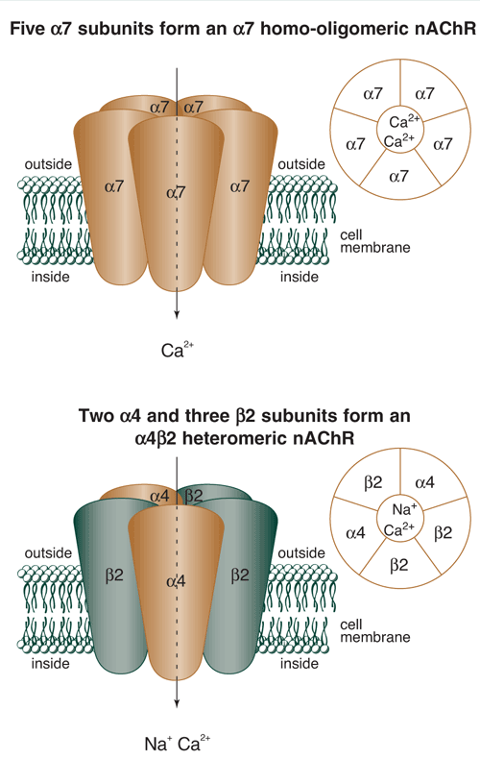
Acetylcholin (CNS) – Klinický význam
Alzeimerova choroba
-Časná degenerace cholinergních jader v basal forebrain přispívá ke kognitivním problémům
-AChE inhibitory procházející přes HEB (BBB) - donepezil, rivastigmin etc..
Závislost na nikotinu
-Hédonický efekt mediován skrze NiAchRs (obsahujících α7 podjednotku) v VTA; Vareniclin

Slide 52
Katecholaminy – společná cesta syntézy

Slide 53
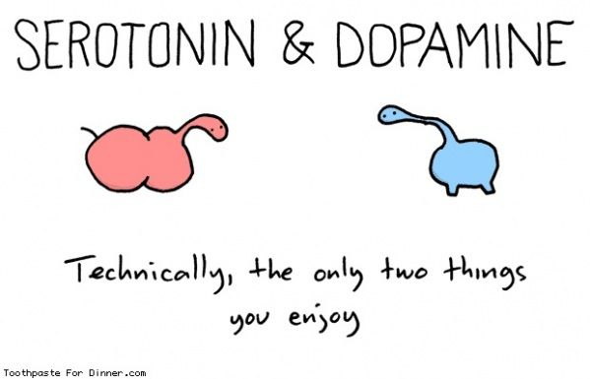
Dopamin – stručná data
Syntéza: z L-DOPA
Degradace: COMT, MAO
Vychytávání: DAT
Receptory: D1-D5 (všechny metabrotopní)
“D1-like“ (Gs) – D1, D5
- Prefrontální kůra, striatum
“D2-like“ (Gi) – D2, D3, D4
- nAccumbens, striatum, kůra

Slide 54
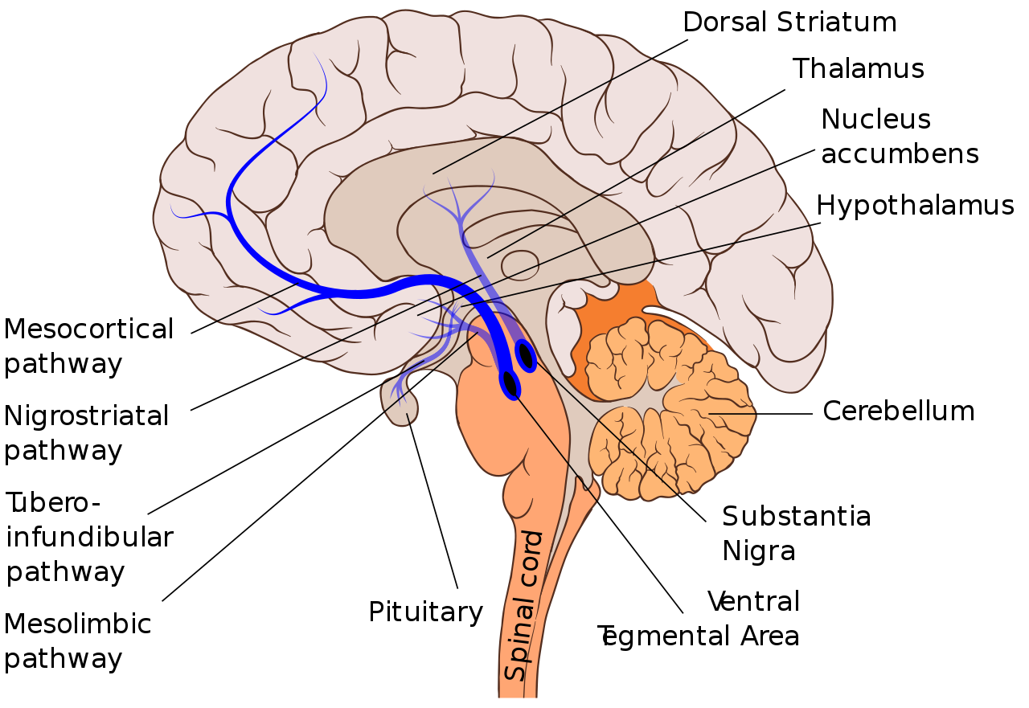
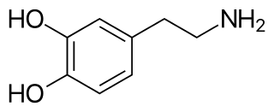
Dopamin - Lokalizace
4 hlavní projekční dráhy

Slide 55
Dopamin – 4 hlavní projekční dráhy
Mesokortikální – (VTA → PFC)
-Pracovní paměť, orientovaná pozornost
Nigrostriatální – (SNc → Striatum)
-Regulace BG a motorických funkcí (dysfunkce v PD)
Tuberoinfundibulární – (ncArcuatus → eminencia mediana)
-Inhibice sekrece prolaktinu v neurohypofýze

Slide 56
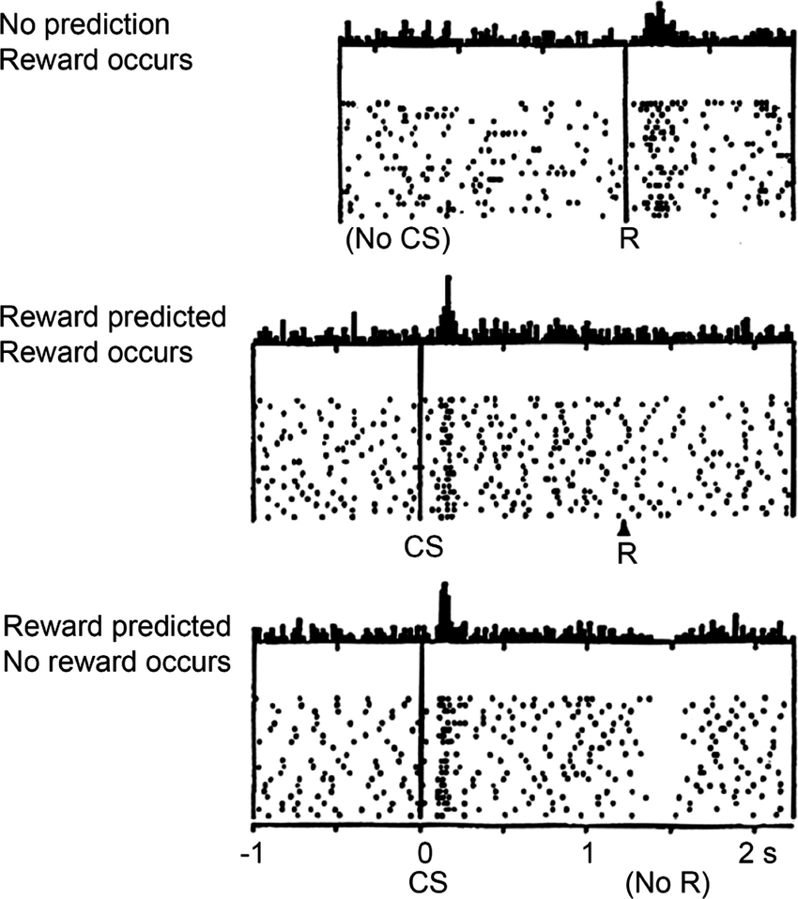
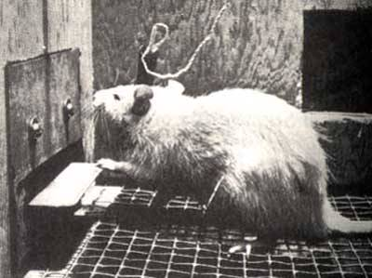
Dopamin – 4 hlavní projekční dráhy
Mesokortikální – (VTA → PFC)
-Pracovní paměť, orientovaná pozornost
Nigrostriatální – (SNc → Striatum)
-Regulace BG a motorických funkcí (dysfunkce v PD)
Tuberoinfundibulární – (ncArcuatus → eminencia mediana)
-Inhibice sekrece prolaktinu v neurohypofýze
Mesolimbická – (VTA → ncAccumbens)
-“Reward prediction error“ (učení)
-Motivace, hédonie, slast
Schultz et al. 1997 (Science)

Slide 57
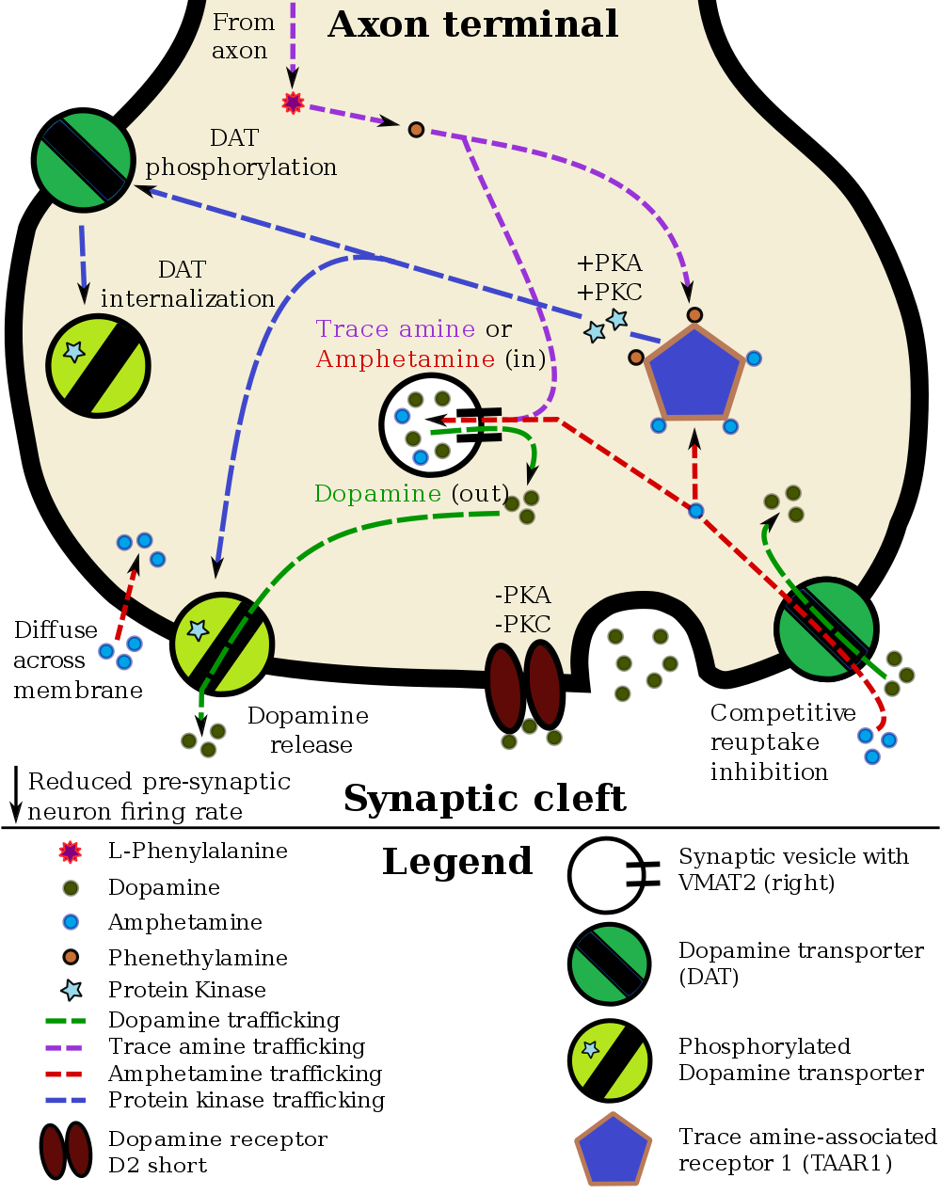
Dopamin – Klinický význam
Schizofrenie
-D2 blokace v mesolimbické dráze (většina antipsychotik) vs. metamfetaminová psychóza
Parkinsonova choroba (PD)
-Postupná ztráta dopaminergních neuronů v SNc, L-DOPA kompenzace (po nějaký čas)
Závislost
-Kokain – DAT inhibitor
-Amfetamin, metamfetamin - VMAT2 substrát,
DAT inhibitor, TAAR1 agonista
ADHD (attention-deficit hyperactivity disorder)
-Ritalin (methyphenidate) – mírný DAT inhibitor

Slide 58
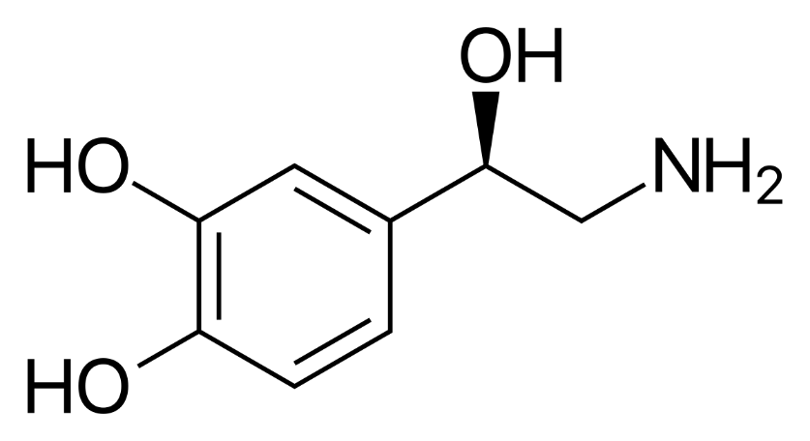
Noradrenalin (norepinephrine) – stručná data
Syntéza: Z dopaminu
Degradace: COMT, MAO
Vychytávání: NET
Receptory v mozku: α1, α2 , β1, β2 (všechny metabotropní)
Signifikantní: α2(Gi) (presynaptická autoinhibice), β1(Gs) kůra

Slide 59
Noradrenalin (norepinephrine) – Lokalizace a funkce
Jeden zdroj v CNS: Locus ceruleus
Funkce:
Vzestupné projekce:
-Bdělost (kůra)
-Orchestrace kognitivních procesů
Sestupné projekce:
-Modulace transmise bolestivých
vjemů v míše
%%% postganglionický transimter v
Sympatickém nervovém systému
Klinický význam:
Některá antidepresiva částečně NET blokátory

Slide 60
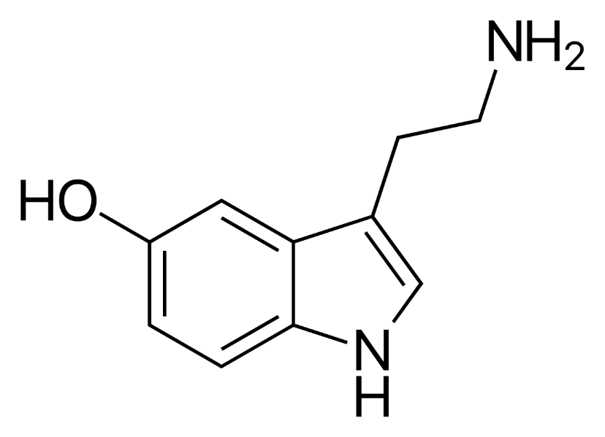
Serotonin (5-hydroxytryptamin) – stručná data
Syntéza: Z tryptophanu
Degradace: MAO_{A}
Vychytávání: SERT
Receptory: 5-HT1 – 5-HT7 (až na 5-HT3 všechny metabotropní) a jejich podtypy
Důležité receptory a význam:
5-HT1a: regulace nálady, antagonisté jako nová anxiolytika
5-HT1b,d: vazakonstrikce, triptany – léky na migrénu
5-HT2a: agonisté vedou k halucinacím (LSD, psilocybin)
5-HT3: antagonisté (setrony) jsou velmi účinná antiemetika (onko)
(vagal afferentace, solitary tract nucleus (STN), area postrema)

Slide 61
Serotonin (5-hydroxytryptamin) – Lokalizace
Nuclei raphe
Funkce:
Vzestupné projekce:
-Afekt a paměť
Sestupné projekce:
-Modulace transmise bolestivých
vjemů v míše

Slide 62
Serotonin – Klinický význam
Depresivní a úzkostné poruchy
-Většina antidepresiv “selective serotonin reuptake inhibitors“ (SSRI), SERT inhibitory
-Monoaminová teorie deprese???

Slide 63
Serotonin – Klinický význam
“Od studenta očekávaná odpověď“ vs. současný stav poznání

Slide 64
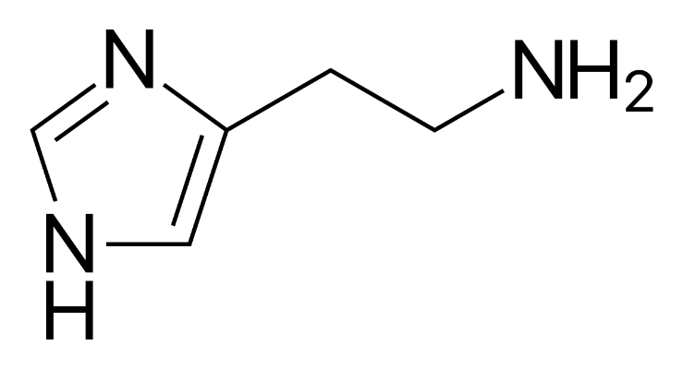
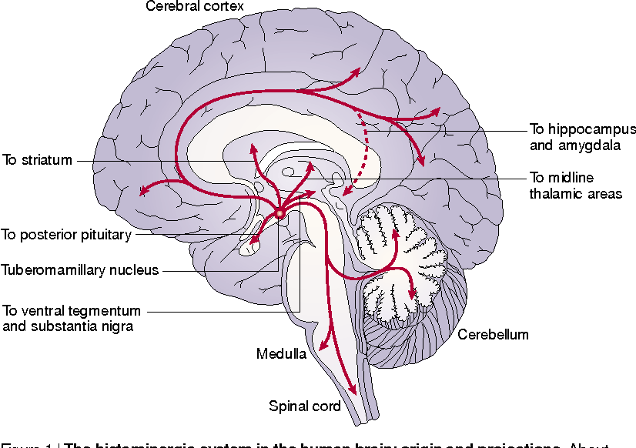
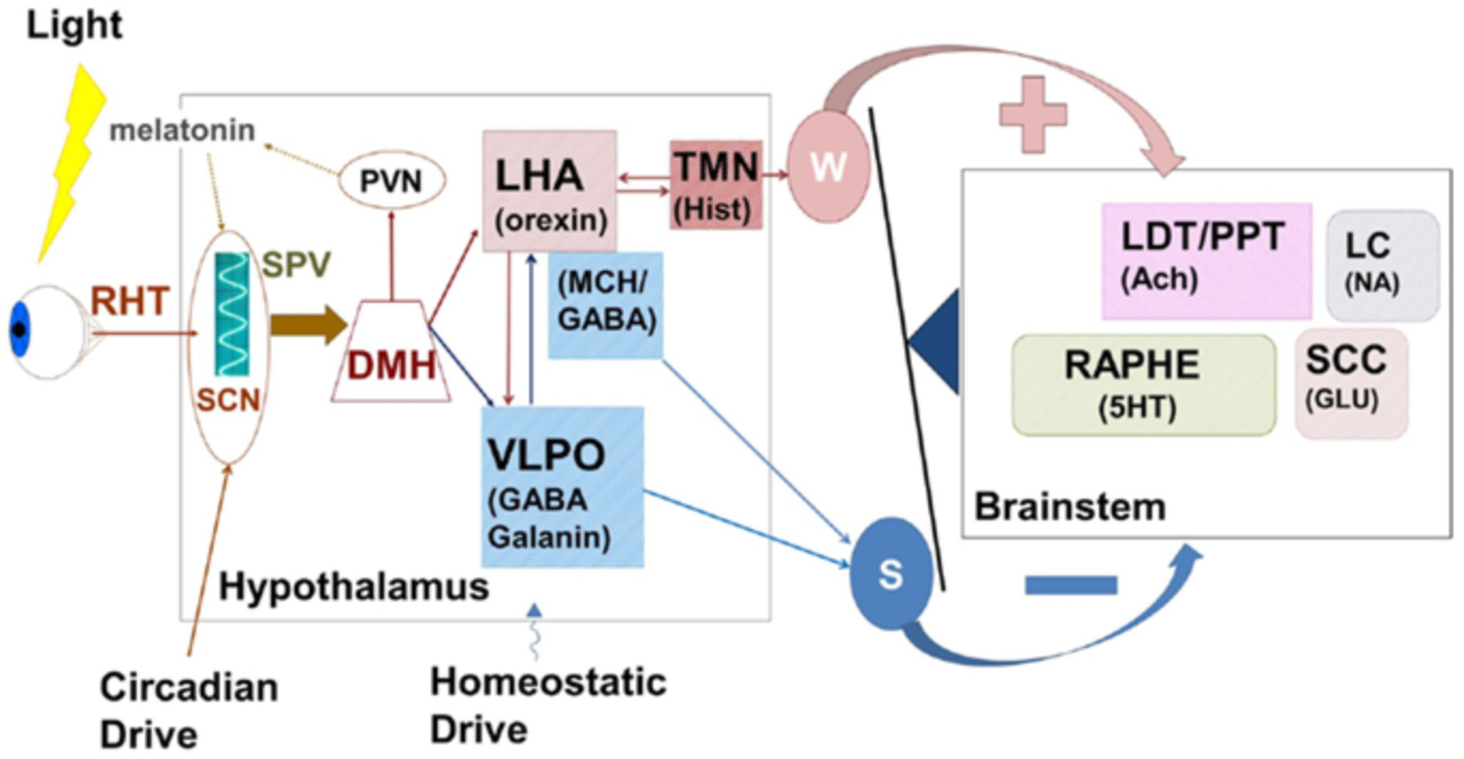
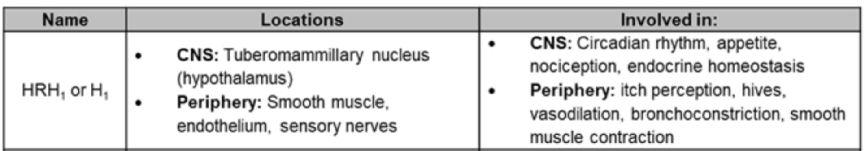
Histamin
Pouze cca 64,000 histaminergních neuronů, vše v jednom jádru - Tuberomamillary nc – projekce do celého systému.

Slide 65

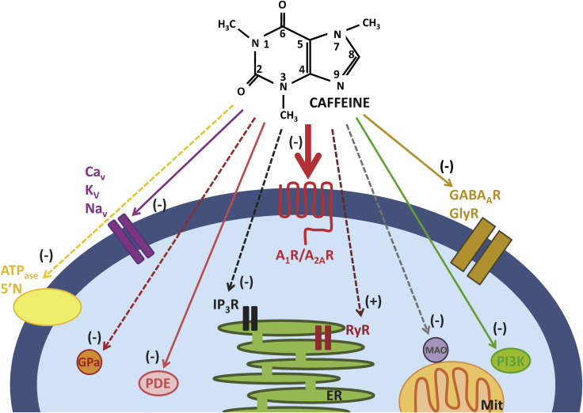
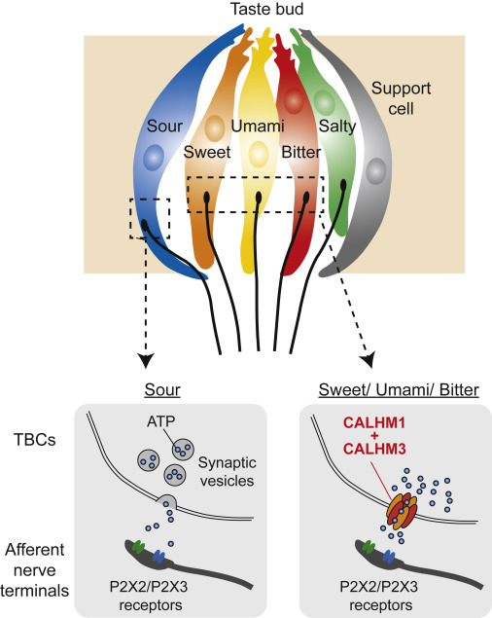
ATP, adenosin – pro milovníky kávy
Purinergní receptory:
o P1 (A1-Gi, A2-Gs) //adenosin
o P2Y (Gi/Gq) //ATP

Slide 66


NPY, Substance P
Substance P:
- Periferně - bolest
- Centrálně – vazodilatace, zánět, bolest
Receptory: Y1 (Gi), Y2(Gi), NK1

Slide 67


Somatostatin, VIP, Orexin
Somatostatin and VIP – neurovascular coupling
-vazokonstrikce x vazodilatace
Orexinový systém v hypotalamu vyhodnocuje:
Spánkové a energetické potřeby organismu
Hlad vs sytost; Ghrelin vs Leptin

Slide 68

Opiáty

Slide 69
Opiáty

Slide 70
Opiáty

Slide 71


Opiáty

